Slide 1
Ateliers #7554V et #9501
Le Mode Examen de Desmos pour soutenir l’évaluation en mathématique
Stéphanie Rioux
William Ruel

Slide 6
Le Mode Examen de Desmos pour soutenir l’évaluation en mathématique
AQUOPS - 17 avril 2025
8h30 à 10h (7554V)
13h30 à 15h (9501)
recitmst.qc.ca/desmos07042025
Cette présentation est mise à disposition par le RÉCIT MST, sauf exception, selon les termes de la Licence CC, 2025.

Slide 7
William Ruel
william.ruel@csscotesud.gouv.qc.ca
Stéphanie Rioux
stephanie.rioux@recit.gouv.qc.ca
Notes:
Notre intention: faciliter l’intégration de DME par des activités guidées pour l’élève en vue de les rendre autonomes en situation d’évaluation (courantes et ministérielles). Permettre à l’élève d’utiliser le plein potentiel de DME en situation d’évaluation. Ça sous-entend que la calculatrice graphique est utilisée fréquemment en cours d’année (apprentissage).

Slide 8
Description de l’atelier
Vous connaissez déjà la calculatrice graphique de Desmos. Découvrez le mode examen de Desmos, une variante qui permet de soutenir l’élève en situation d’évaluation! Bâtie sur les mêmes fondations, cette version offre un environnement contrôlé pour les évaluations. Elle est conforme aux politiques du MEQ en matière de sanction des études, tout en conservant les fonctionnalités qui font le succès de Desmos. Visualisation dynamique, validation instantanée, développement de l’autonomie : autant d’atouts pour accompagner vos élèves vers la réussite en mathématique, tout en assurant l’équité dans l’évaluation. Venez découvrir cet outil ainsi que des tâches clés en main pour vous aider à l’implanter dans vos pratiques évaluatives.

Slide 9
Plan de l’atelier
Une vue d’ensemble de Desmos
Les 3 calculatrices graphiques (traditionnelle, pratique, examen)
Que dit la sanction des études?
Fonctions désactivées
Comment l’utiliser?
Les défis et les avantages?
Exploration des tâches d’appropriation
Ressources supplémentaires
Notes:
Total 90 minutes
Une vue d’ensemble de Desmos (2)
Les 3 calculatrices graphiques (traditionnelle, pratique, examen) (8)
Que dit la sanction des études? (5)
Fonctions désactivées (10)
Comment l’utiliser? (10)
Les défis? (5) discussion ouverte
Les tâches d’appropriation (30 min)
Les avantages?(10) discussion ouverte
Ressources

Slide 10
Une vue d’ensemble des outils Desmos

Slide 11
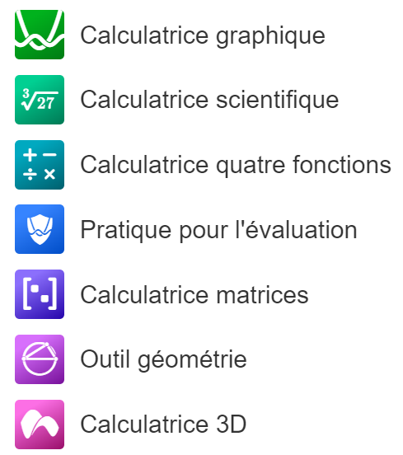
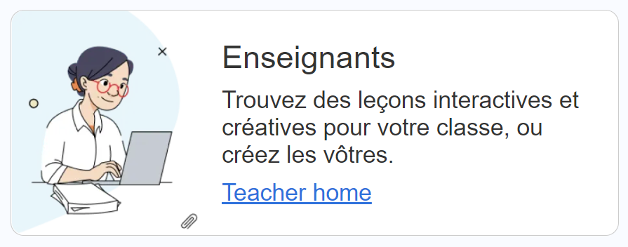
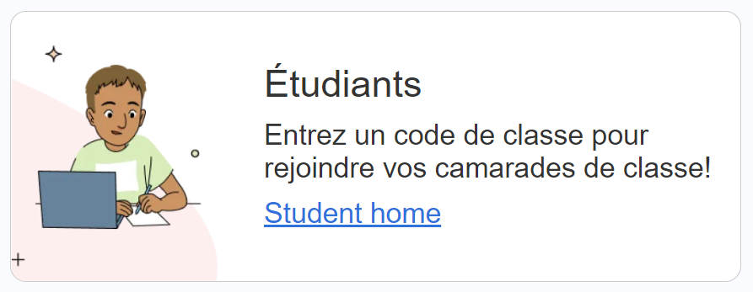
C’est quoi Desmos?
Suite d’outils Desmos
Classe virtuelle
desmos.com
teacher.desmos.com
student.desmos.com
Notes:
SR
Calculatrice graphique seulement pour les maths/sciences, surtout au secondaire
Classe virtuelle pour toutes les disciplines

Slide 12
La calculatrice graphique traditionnelle
C’est quoi ?
Soutenir l’enseignement
Soutenir l’apprentissage
Toutes les fonctionnalités sont accessibles
Compte et enregistrements possibles
Lien web
Pour plus de détails
Notes:
SR
Desmos offre une gamme de trois calculatrices graphiques distinctes, chacune conçue pour répondre à des besoins spécifiques dans le contexte de l’enseignement de l’apprentissage et de l’évaluation des mathématiques. La calculatrice graphique traditionnelle de Desmos constitue le cœur de l’écosystème. Elle soutient activement l’enseignement et l’apprentissage en offrant un accès complet à toutes les fonctionnalités de l’outil. Les élèves peuvent créer leur compte, ce qui leur permet d’enregistrer leur travail et de le consulter ultérieurement. Cette version encourage l’exploration et la manipulation des concepts mathématiques dans un environnement interactif et dynamique.

Slide 13
Le Mode Pratique
C’est quoi ?
Se préparer aux évaluations
Soutenir l’évaluation formative
Navigation possible
Conforme aux politiques du MEQ
Pas de compte, pas d’enregistrements
Lien Web
Notes:
WR
Ensuite, la calculatrice graphique en Mode Pratique représente une étape intermédiaire cruciale. À partir de ce lien, il faut choisir (Choose Assessment) la version du Québec. Conçue spécifiquement pour la préparation aux évaluations et pour soutenir l’évaluation formative, elle offre une expérience similaire à celle du Mode Examen, tout en permettant la navigation sur le web. Bien que certaines fonctionnalités soient bloquées ou désactivées afin de se conformer aux politiques du Ministère de l’Éducation du Québec (MEQ), les élèves peuvent se familiariser avec les contraintes et les possibilités de l’environnement prévu pour l’évaluation. L’absence de comptes élèves et, par conséquent, l’impossibilité d’enregistrer le travail, prépare les élèves aux conditions réelles des examens. L’utilisation régulière de cette version en cours d’année est essentielle pour assurer une transition en douceur vers le Mode Examen.

Slide 14
Le Mode Examen
C’est quoi ?
Pour plus
de détails
Soutenir l’évaluation (courante ou ministérielle)
Navigation bloquée
Fonctions de sécurité
Pas de compte, pas d’enregistrements
Conforme aux politiques du MEQ
Lien officiel
Notes:
WR
Lien Web: https://www.desmos.com/testing/quebec/graphing?lang=fr
Enfin, la calculatrice graphique Mode Examen est la version la plus restrictive, destinée à soutenir les évaluations courantes et ministérielles, tout au long du parcours secondaire. Elle bloque toute navigation web et intègre des fonctions de sécurité renforcées pour garantir l’intégrité des examens. Tout comme le Mode Pratique, elle ne permet pas la création de comptes élèves ni l’enregistrement des données. Cette version est strictement conforme aux politiques du MEQ et présente un ensemble spécifique de fonctionnalités bloquées ou désactivées.

Slide 15
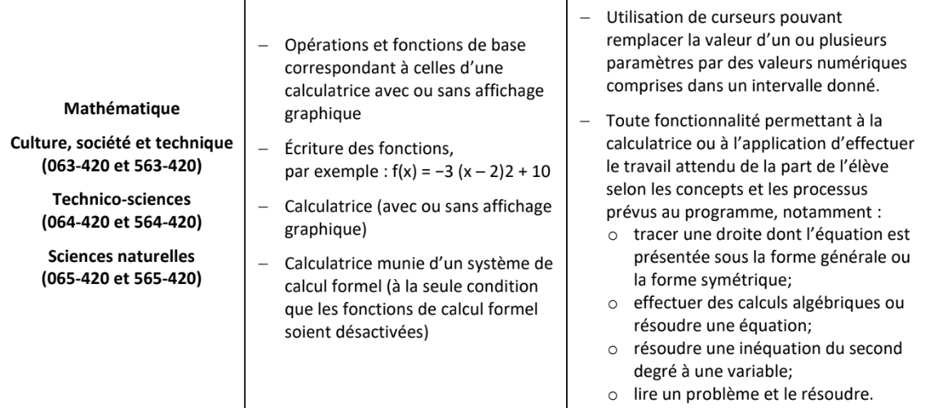
Desmos Mode Examen
Sanction des études
Documents officiels
Info-Sanction 22-23-38
Annexe I
Document d’information - Math - 4e sec
Autorisé
Non-autorisé
Notes:
SR-WR
Tableau comparatif des 3 formes d'équations d'une droite : https://www.alloprof.qc.ca/fr/eleves/bv/mathematiques/les-formes-d-equations-d-une-droite-m1320
La sanction des études autorise l’utilisation d’une calculatrice avec ou sans affichage graphique, ce qui inclut les opérations et fonctions de base, ainsi que l’écriture de fonctions sous forme canonique (ex. : f(x) = -3(x – 2)² + 10). L’utilisation d’une calculatrice avec un système de calcul formel est tolérée, à condition que les fonctionnalités de calcul formel soient explicitement désactivées. L'objectif est de permettre l'utilisation d'un outil de calcul, mais d'empêcher que la calculatrice effectue à la place de l'élève les tâches d'ordre algébrique ou de résolution de problèmes qui sont au cœur des compétences évaluées. Par conséquent, sont interdites toutes les fonctionnalités qui permettent à l’outil de résoudre directement les problèmes ou d’effectuer les manipulations algébriques attendues de l’élève. Cela inclut, entre autres, l’utilisation de curseurs pour manipuler des paramètres, le traçage automatique de droites à partir de leur équation générale ou symétrique, les calculs algébriques formels, la résolution d’équations ou d’inéquations du second degré, et la résolution automatique de problèmes textuels. En d’autres termes, la calculatrice doit servir d’outil de calcul et de représentation graphique, et non de solutionneur automatique. Cette distinction est cruciale pour assurer l’équité des évaluations et la validation des compétences mathématiques des élèves.

Slide 16
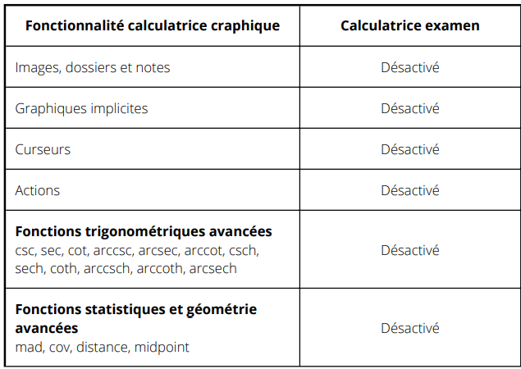
Desmos Mode Examen
Fonctions désactivées
graphique
Exemple
Exemple
Pour plus
de détails
Exemple
Exemple
Notes:
SR
Calculatrice graphique: https://www.desmos.com/calculator?lang=fr
Mode pratique: https://www.desmos.com/practice?lang=fr
Mode examen: https://www.desmos.com/testing/quebec/graphing?lang=fr
Pour assurer la conformité avec la sanction des études lors des évaluations, le mode Examen de Desmos désactive un ensemble de fonctionnalités qui pourraient permettre aux élèves de contourner la démonstration de leurs compétences. En résumé, sont désactivées les options suivantes : l'insertion d'images, de dossiers et de notes (qui pourraient contenir des informations non autorisées), les graphiques implicites (qui permettent de tracer des relations complexes sans manipulation algébrique préalable par l'élève), les curseurs (qui permettent de faire varier des paramètres et d'observer directement leur effet sur un graphique, ce qui pourrait dispenser l'élève d'une analyse plus approfondie), les actions (qui permettent d'automatiser des processus et des calculs), les fonctions trigonométriques avancées (csc, sec, cot, et leurs fonctions inverses et hyperboliques, qui ne sont pas considérées comme des compétences de base à ce niveau) et les fonctions statistiques et géométriques avancées (telles que mad, cov, distance, midpoint, qui permettent d'obtenir directement des résultats sans que l'élève n'ait à effectuer les calculs).

Slide 17
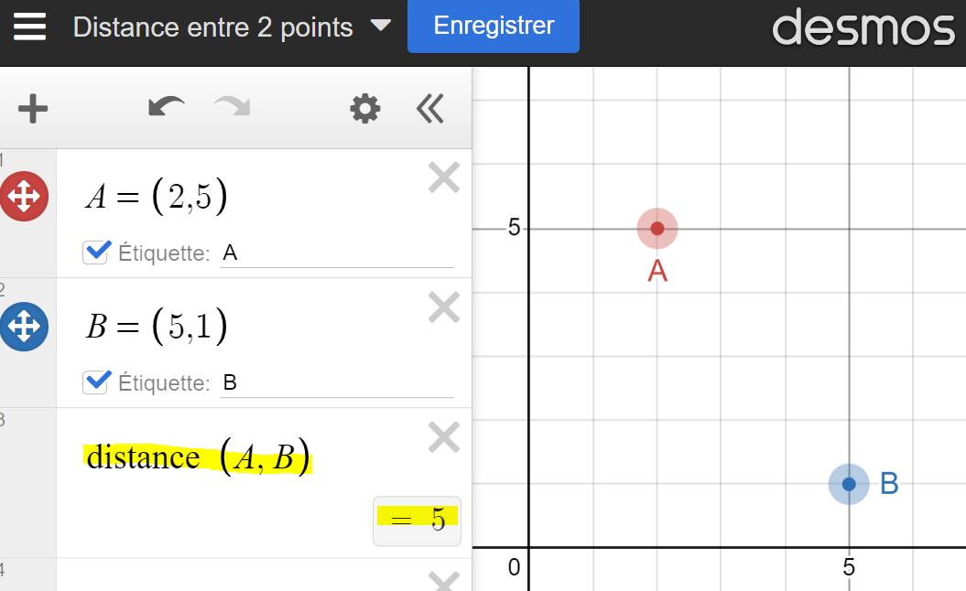
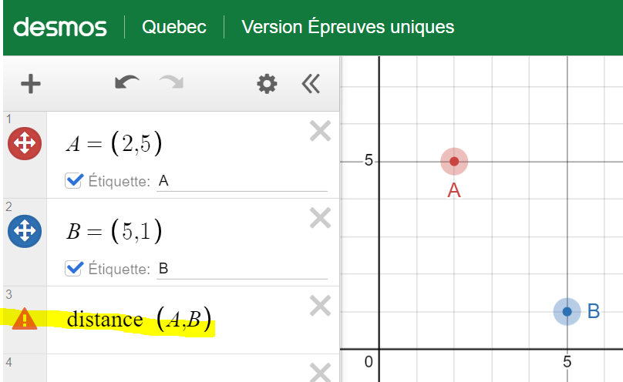
Comparaison
Distance entre deux points
Calculatrice graphique
Mode Pratique ou Examen
Notes:
WR
Calculatrice graphique: https://www.desmos.com/calculator?lang=fr
Mode pratique: https://www.desmos.com/practice?lang=fr
Mode examen: https://www.desmos.com/testing/quebec/graphing?lang=fr

Slide 18
Utilisation du Mode Examen selon l’appareil

Slide 19
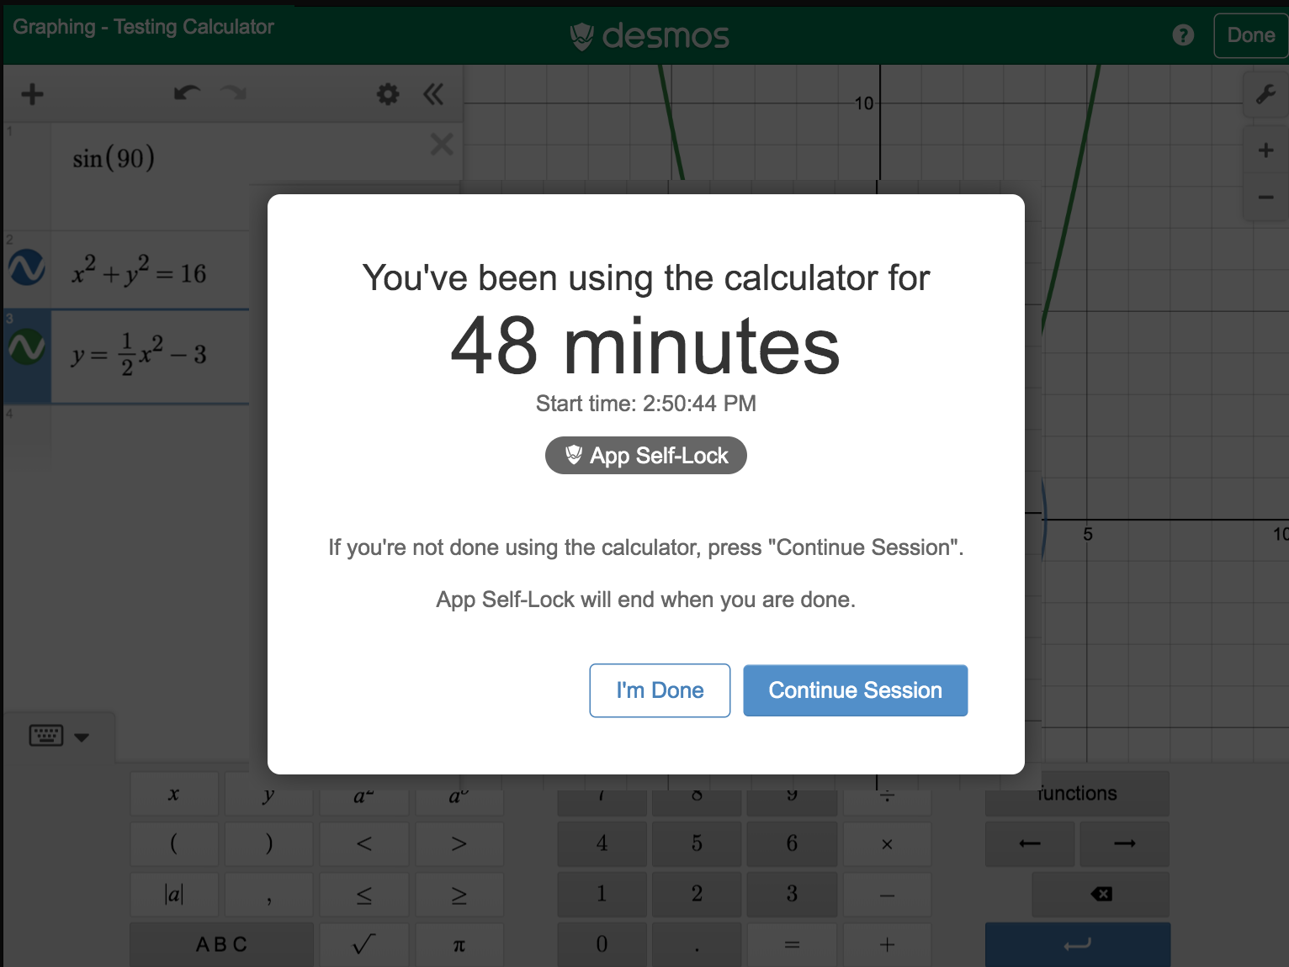
Desmos Mode Examen
iPhone & iPad
iOS App Store
Pour plus
de détails
Mode Pratique
Mode Examen intégré à l’application
Choisir Examen → Quebec Uniform Examinations
Démarrer Examen → Start test
Appareil verrouillé → Oui
La barre supérieure change de couleur → Vert
Quand c’est terminé → Done
Affiche le temps d’usage → À montrer à l’enseignant
Pour plus de sécurité → Activer l’accès guidé de l’appareil (l’élève ne doit pas connaître le code)
Notes:
SR

Slide 20
Desmos Mode Examen
Android (Beta)
Google Play Store
Pour plus
de détails
Version Beta
Mode Pratique seulement
Mode Examen
Pas intégré à l’application
Il faut épingler l’écran pour le verrouiller
Désactiver l’épinglage avec le mot de passe de l’appareil
Détails pour épingler une application sur Android
Notes:
SR

Slide 21
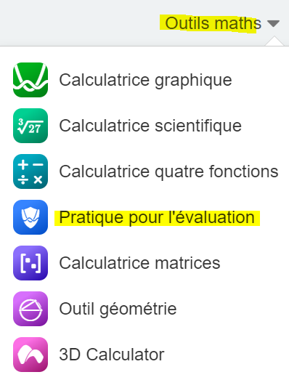
Desmos Mode Examen
Chromebook
Mode Pratique (desmos.com)
Mode Examen
Lien à utiliser
Le mode Kiosque permet de verrouiller les Chromebook
Préparation à faire par l’administrateur de la console Google Workspace (services informatiques)
Tutoriel vidéo
Même procédure que Usito (français)
Notes:
SR
Sur les Chromebooks, largement déployés dans les écoles, le Mode Examen est généralement intégré à l'environnement d'évaluation sécurisé de l'appareil via le mode Kiosque, une procédure similaire à celle d'Usito. Ce mode offre un verrouillage efficace de l'application et restreint l'accès aux autres fonctionnalités. La configuration et la préparation de ce mode incombent à l'administrateur de la console Google Workspace (l'équipe des TI).

Slide 22
Desmos Mode Examen
Ordinateur portable
(Windows, macOS)
Mode Pratique (desmos.com)
Mode Examen
Lien à utiliser
Session examen configurée sur l’ordinateur
Par les services informatiques
Même procédure que Usito (français)
Notes:
WR
Sur les ordinateurs portables (Windows ou macOS), l'accès au Mode Examen se fait par le biais d'une session « examen » configurée sur l'ordinateur. L'élève accède ensuite à Desmos Examen en utilisant l'icône présente sur le bureau. Cette procédure, également comparable à celle d'Usito, nécessite aussi une préparation préalable par les services informatiques de votre institution scolaire.

Slide 23
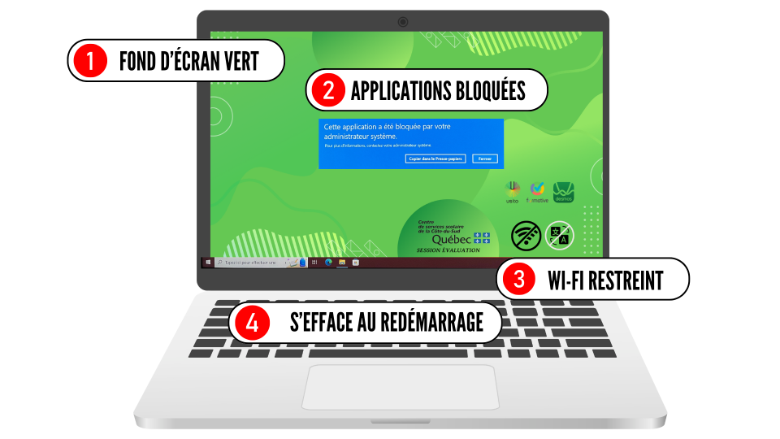
Expérience au
CSS Côte-du-Sud
Appareils Windows
Pour utiliser Demos Mode Examen pendant une évaluation
L’élève redémarre son ordinateur;
L’élève se connecte sur la session d’évaluation de son ordinateur;
L’élève accède à Desmos Mode Examen en utilisant l’icône sur le bureau de son ordinateur;
L’appareil est automatiquement verrouillé;
Pour vérifier rapidement que l’élève est en session d’évaluation le fond d’écran est vert et les applications ne sont pas accessibles.
Notes:
WR

Slide 24
Discussion
Quels sont les
DÉFIS
qui peuvent freiner l’utilisation de Desmos Mode Examen ?
Notes:
Les 2
Document collaboratif: https://docs.google.com/document/d/1STkyxHlxnxhvyBV6LPDd0o-rgiw5YTUK4kSejxALSX0/edit?usp=sharing
3 min

Slide 25
Tâches d’appropriation:
Période d’essais et de réflexions
Tâche 4.3 : Se déplacer à Théorème-sur-Mer
Desmos mode examen
Solution détaillée
Notes:
Les 2
Aperçu de la solution dans Desmos: https://www.desmos.com/calculator/2dwaewl9h0?lang=fr
12 minutes

Slide 26
Discussion
Quels seraient les
AVANTAGES
à utiliser Desmos Mode Examen ?
Notes:
3 minutes
Les 2
Document: https://docs.google.com/document/d/1STkyxHlxnxhvyBV6LPDd0o-rgiw5YTUK4kSejxALSX0/edit?usp=sharing

Slide 27
Tâches d’appropriation
Accéder à la bibliothèque
Comment les activités ont été élaborées?
Comment piloter les activités?
Pourquoi pister les élèves dans leur démarche?
Quelle est l’utilité des capsules vidéos?
Notes:
Les 2
12 minutes
nous conseillons qu’à la troisième activité réalisée par les élèves, ce sont eux qui doivent déterminer si DME est utile pour chacune des étapes. Ils doivent écrire en quoi DME leur est utile. Pourquoi pistons-nous les élèves avec les étapes de la démarche?

Slide 28
Desmos Mode Examen
Votre organisation
CP Math
École et CSS
Se concerter!!
CP RÉCIT
Responsable de la sanction
Enseignant.es
Équipe TI
Notes:
Les 2

Slide 29
Ressources utiles
Autoformation Premiers pas avec Desmos sur Campus RÉCIT
Section S’approprier les bases de la calculatrice graphique
Section Le Mode Examen de Desmos
Calculatrice graphique Desmos traditionnelle
Calculatrice graphique Desmos Mode Pratique
Calculatrice graphique Desmos Mode Examen
Tâches d’appropriation Desmos Mode Examen
Tutoriel vidéo
Notes:
SR

Slide 30
MERCI !
william.ruel@csscotesud.gouv.qc.ca
stephanie.rioux@recit.gouv.qc.ca

Slide 31
Évaluer cet atelier

Slide 32
Récupérer votre badge animation et/ou participation

Slide 34
Free templates for all your presentation needs
For PowerPoint and Google Slides
100% free for personal or commercial use
Ready to use, professional and customizable
Blow your audience away with attractive visuals

